Slide 1




Estação Meteorológica para o Agronegócio e a Agricultura Familiar​
Problema: incerteza climática​.
Solução: informação a partir de dados localizados​.
Objetivo: ​desenvolver uma estação meteorológica inteligente, escalável, autônoma, modular e de baixo custo, fornecendo dados precisos, localizados e em tempo real de temperatura, umidade do ar e do solo, pressão atmosférica e outros.
Requisitos: coleta, armazenamento, transmissão e visualização de dados climáticos.
​

Slide 2
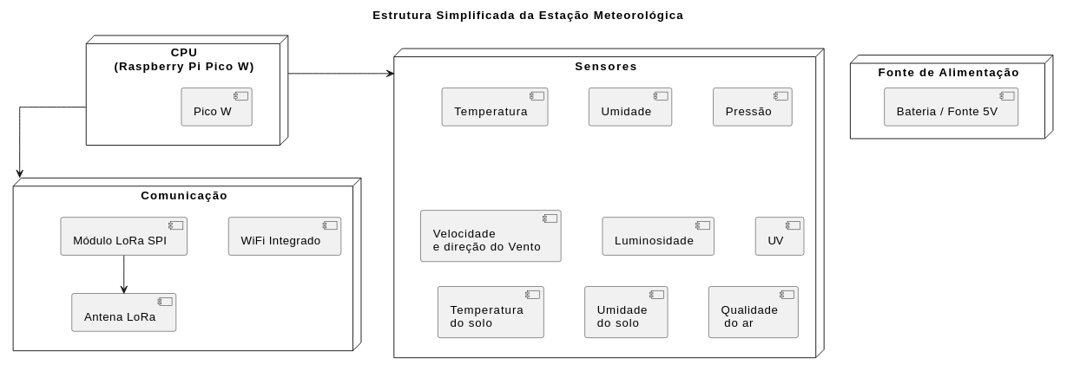
Componentes da Estação Meteorológica

Slide 3
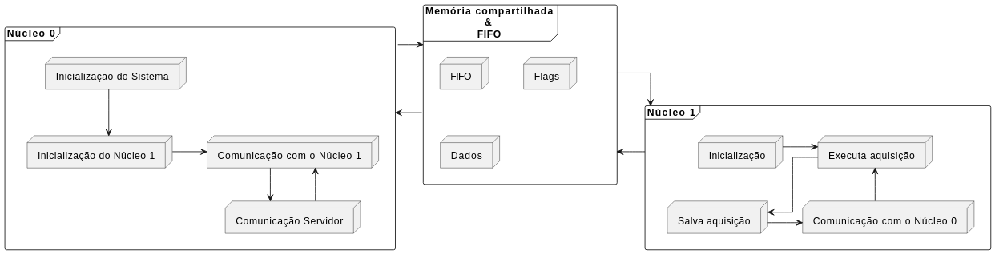
Estrutura de comunicação entre os núcleos

Slide 4
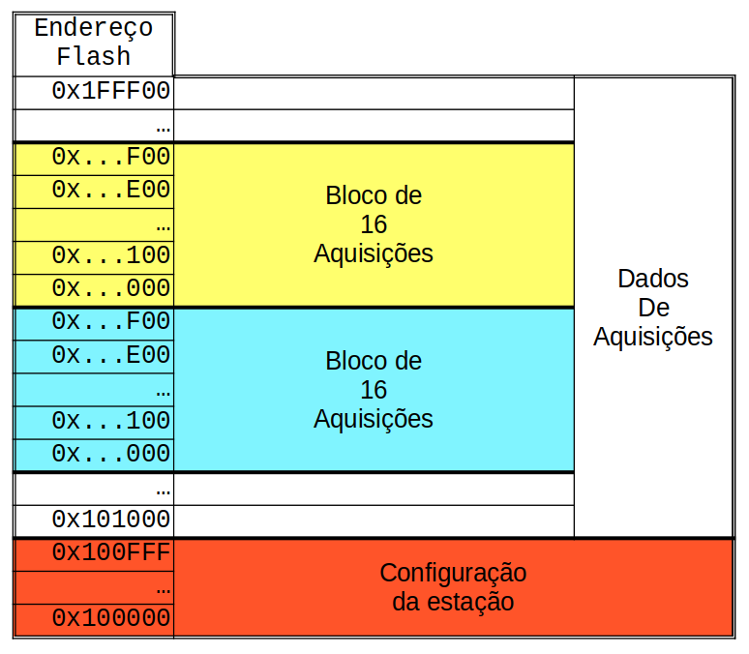
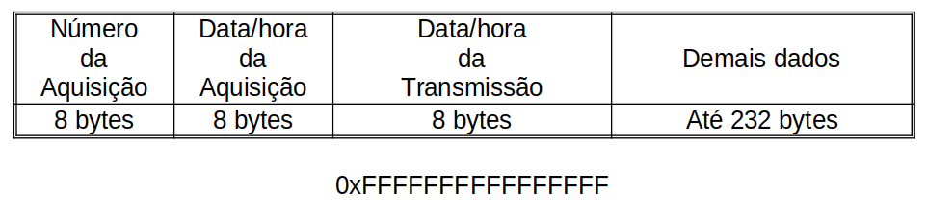
Mapa Memória Flash
Dados da aquisição​

Slide 5
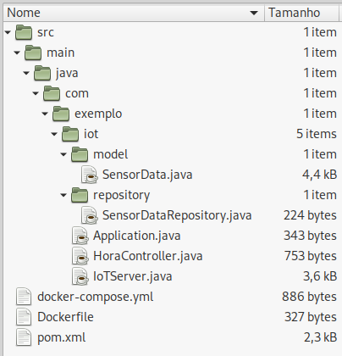
Estrutura do Servidor
Principais Comandos
$ docker-compose build
$ docker-compose up
​

Slide 6
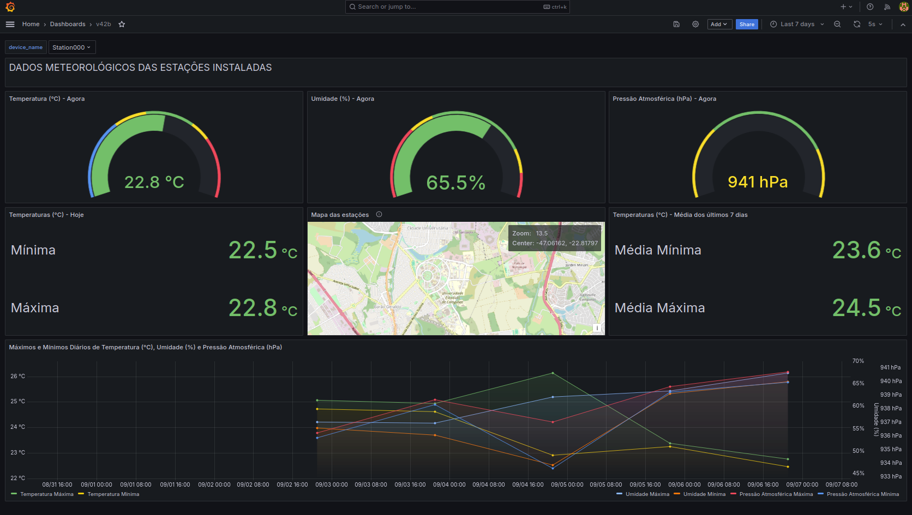
Visualização de Dados da Estação

Slide 7
Estação Meteorológica para o Agronegócio e a Agricultura Familiar​​
Obrigado!

